Slide 1
Страшні вірусні інфекції людства

Slide 2
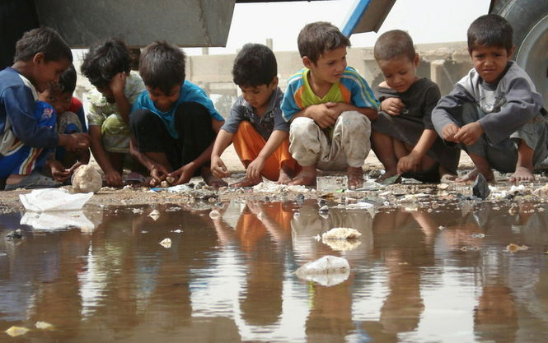
Холе́ра (від грец. χολή —жовч і ροή — текти, витікати) — це гостра інфекційна хвороба, яку спричинюють холерні вібріони, має фекально-оральний механізм передачі інфекції, нерідко характеризується розвитком тяжкої діареї, яка супроводжується значними порушеннями водно-іонного обміну, тяжким зневодненням організму.
Холера належить до тих інфекційних захворювань, які суттєво впливають на здоров'я населення і можуть швидко поширюватися в міжнародних масштабах.
За несприятливих умов холера швидко набирає характеру епідемії або навіть пандемії.

Slide 3
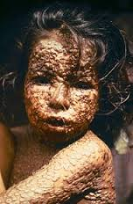
Натуральна або чорна віспа - високо заразна вірусна інфекція, на яку страждають тільки люди. Її викликають два види вірусів. Уодного летальність 20-40%, а у другого 1-3%, які відносяться до сімейства Poxviridae (Поксвирида). Люди, які виживають після віспи, можуть частково або повністю втрачати зір, і практично завжди на шкірі залишаються численні рубці в місцях колишніх виразок.
Останній випадок зараження віспою був зареєстровано 26 жовтня 1977 року в Сомалі місті Марка.

Slide 4
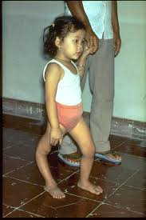
Поліомієліт – це захворювання, викликане поліовірусом. Він вражає нервову систему і може викликати параліч або навіть смерть всього за кілька годин.
Потрапляє в організм через рот з водою або їжею, які були забруднені фекаліями зараженої особи.
Поліомієліт вражає головним чином дітей у віці до 5 років.
Наслідки
У одного з кожних 200 чоловік параліч ніг.
З числа паралізованих осіб 5% -10% вмирають при паралічі дихальних м'язів, викликанихвірусом.

Slide 5
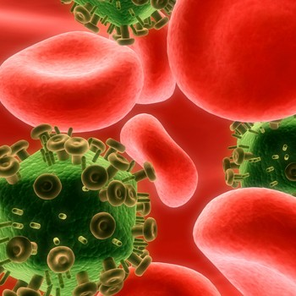
ВІЛ— вірус імунодефіциту людини, що призводить до захворювання на ВІЛ-інфекцію/СНІД. ВІЛ схильний до стрімких мутацій.
Передається через прямий контакт слизових оболонок або крові з рідиною тілесного походження, яка містить ВІЛ, як то кров, сперма, передсемінна рідина і грудне молоко.

Slide 6
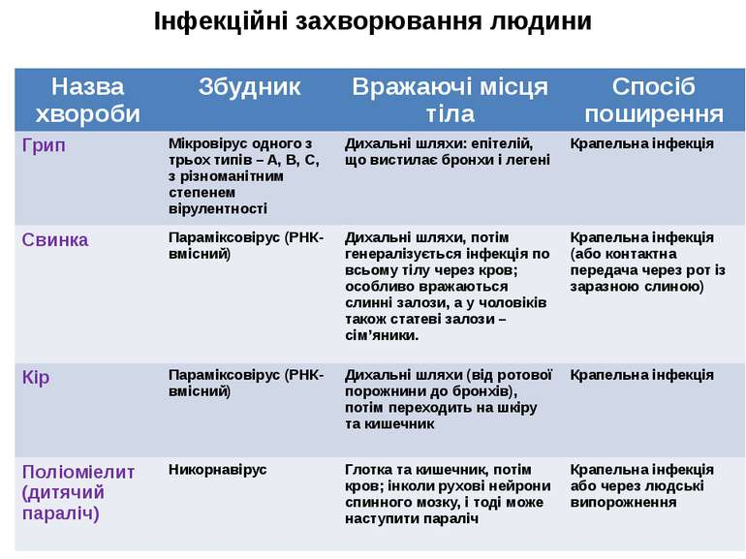
Ще деякі захворювання людини

